Slide 1
Universidad de Santiago de Chile Departamento de Ingeniería Eléctrica
Visión Artificial
Tarea N°3
“Reconocimiento de caracteres de placa patente ”
Nombre: Guillermo Echagüe Arriaza
Profesor: Ph.D. Renato Salinas Silva
23-09-2015

Slide 2
Introducción
En este trabajo se realizara la confección de un software que permita detectar e identificar los caracteres de una placa patente por medio de una base de datos y un clasificador .

Slide 3
Objetivos
Capturar imágenes con una webcam de una placa patente chilena y desplegarlas en una ventana del computador
El sistema deberá localizar la patente (dentro de una región acotada)
Eliminar o ignorar los ruidos, junto con detectar y reconocer los caracteres de la placa patente.

Slide 4
Descripción de la actividad
Se usará la capacidad de una webcam para el procesamiento de imágenes bajo control de un programa como MatLab.
El sistema debe funcionar con patentes reales en ambientes físicos.
Por lo tanto, se pide capturar 10 imágenes de patentes distintas

Slide 5
Desarrollo
Se usará la capacidad de una webcam para el procesamiento de imágenes bajo control de un programa como MatLab.
El sistema debe poder mostrar en una ventana el video (en vivo), en otra ventana la imagen capturada y luego desplegar los valores de los caracteres.

Slide 6
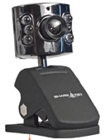
Materiales
WEBCAM
Shark Net SN CINEMA II
Especificaciones de desempeño
Megapixels | 5M Pixel
Resolución de video e imagen | 2560 x 1920 MAX (6 FPS)
Foco Ajustable | Si
Micrófono | Si, 5mts de alcance
Formato de video | 24Bits
Angulo de rotación | Base giratoria de 360º. Visión nocturna
Formato de almacenamiento | Compresión de imagen.

Slide 7
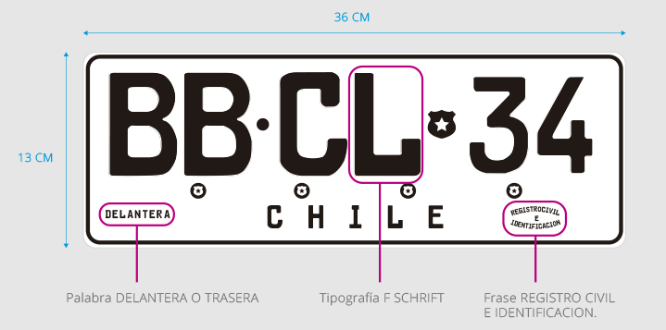
Materiales
Patentes Chilenas

Slide 8
Metodología
A partir de la imagen original o procesada se obtienen una serie de características (color, textura, etc.) y/o descriptores (momentos, descriptores de Fourier, etc.) que definen cada objeto.
Con ello se ha pretendido disminuir el volumen de la información hasta hacerla manejable pero sin perder ninguna información vital o valiosa.
La representación de los objetos por medio de estas características se habrá realizado mediante el análisis previo de otras imágenes en donde se habrá comprobado que realmente definen a los posibles objetos y los hacen distinguibles unos de otro

Slide 9
Diagrama de Flujo

Slide 10
Descripción de Algoritmos
Capturar Videos desde WEBCAM
% --- Executes on button press in cap_video.
function cap_video_Callback(hObject, eventdata, handles)
global vid
vid=videoinput('winvideo',1,'YUY2_320x240');
% Captura una trama por trigger
vid.FramesPerTrigger=1;
% Salida de la Imagen RGB=color/GRAYSCALE=escala grises
vid.ReturnedColorspace='grayscale';
% Se le indica a Matlab que la cámara no inicie Automáticamente sino a
% petición del usuario
triggerconfig(vid,'manual');
% Adquirimos la altura y anchura de la imagen
vidRes=get(vid,'VideoResolution');
% Altura de la Imagen
imWidth = vidRes(1);
% Anchura de la Imagen
imHeight = vidRes(2);
nBands = get(vid, 'NumberOfBands');
% Crea una Variable q contenga la Imagen para mostrarla en el AXIS(handles.imagen_1)
hImage = image(zeros(imHeight, imWidth, nBands), 'parent', handles.imagen_1);
% Empieza Webcam Preview
preview(vid, hImage);

Slide 11
Descripción de Algoritmos
Capturar Imagen desde video de WEBCAM
% --- Executes on button press in cap_imagen.
function cap_imagen_Callback(hObject, eventdata, handles)
global vid Img
Img = getsnapshot(vid);
axes(handles.imagen_1);
BW = edge(Img,'canny');
imshow(Img);
pause (0.1);

Slide 12
Descripción de Algoritmos
Cargar imagen * jpg desde computador
% --- Executes on button press in car_imagen.
function car_imagen_Callback(hObject, eventdata, handles)
global im I
filename = uigetfile('*.jpg','Select an image file');
im = imread(filename);
% Datos de la escala y la pantalla como una imagen
imagesc(im);
% Mostar imagen en el axe.
axes(handles.imagen_2);
% Convertir a Gris
I=rgb2gray(im);
% Mostrar imagen
imshow(I);
pause (0.1);

Slide 13
Descripción de Algoritmos
%% Normalizar Contraste
X=Img;
[N,M] = size(X);
Y = zeros(N,M);
[i,j] = sort(X(:));
z = zeros(N*M,1);
d = fix(N*M/256+0.5);
for i=1:255;
z((i-1)*d+1:i*d) = (i-1)*ones(d,1);
end
z(255*d+1:N*M) = 255*ones(N*M-255*d,1);
Y(j) = z;
im_g=X;
%% Binarización
umb=graythresh(Img);
bw=imcomplement(im2bw(Img,umb));
bw=medfilt2(bw, [8, 8], 'symmetric');
handles.bw=bw;

Slide 14
Descripción de Algoritmos
%% Etiquetar elementos conectados
[L Ne]=bwlabel(bw);
handles.Ne=Ne;
%% Calcular propiedades de los objetos de la imagen
propied= regionprops(L);
handles.propied=propied;
hold on;
%% Graficar las 'cajas' de frontera de los objetos
for n=1:size(propied,1)
if propied(n).Area > 500 && propied(n).Area < 1500
rectangle('Position',propied(n).BoundingBox,...
'EdgeColor','g','LineWidth',2)
pause (0.01)
end
end
pause (0.1)
hold off;
guidata(hObject,handles);

Slide 15
Descripción de Algoritmos
%% Escalar caracteres al tamaño del patrón o caracteres
for i=1:6
caracter_r{i}=imresize(caracter2{i},[68 40]);
end
%% Reconocimiento de caracteres
[f c]=size(caracter_r);
comp=zeros(15,1);
puntero=0;
patente=[''];
comp=0;
for i=1:2
for j=11:36
comp(j,1)=corr2(caracteres{j,1},caracter_r{i});
end
puntero=find(max(comp)==comp);
patente=[patente ocr(puntero,1)];
end

Slide 16
Descripción de Algoritmos
comp=0;
for i=3:4
for j=1:36
comp(j,1)=corr2(caracteres{j,1},caracter_r{i});
end
puntero=find(max(comp)==comp);
patente=[patente ocr(puntero,1)];
end
comp=0;
for i=5:6
for j=1:10
comp(j,1)=corr2(caracteres{j,1},caracter_r{i});
end
puntero=find(max(comp)==comp);
patente=[patente ocr(puntero,1)];
end

Slide 17
Descripción de Algoritmos
Creación de un OCR para el reconocimiento de caracteres
%% Carga de caracteres numeros para el OCR
caracter0=(imread('caracteres\0.bmp'));
caracter1=(imread('caracteres\1.bmp'));
caracter2=(imread('caracteres\2.bmp'));
caracter3=(imread('caracteres\3.bmp'));
caracter4=(imread('caracteres\4.bmp'));
caracter5=(imread('caracteres\5.bmp'));
caracter6=(imread('caracteres\6.bmp'));
caracter7=(imread('caracteres\7.bmp'));
caracter8=(imread('caracteres\8.bmp'));
caracter9=(imread('caracteres\9.bmp'));

Slide 18
Descripción de Algoritmos
%% Carga de caracteres numeros para el OCR
caracterA=(imread('caracteres\A.bmp'));
caracterB=(imread('caracteres\B.bmp'));
caracterC=(imread('caracteres\C.bmp'));
caracterD=(imread('caracteres\D.bmp'));
caracterE=(imread('caracteres\E.bmp'));
caracterF=(imread('caracteres\F.bmp'));
caracterG=(imread('caracteres\G.bmp'));
caracterH=(imread('caracteres\H.bmp'));
caracterI=(imread('caracteres\I.bmp'));
caracterJ=(imread('caracteres\J.bmp'));
caracterK=(imread('caracteres\K.bmp'));

Slide 19
Descripción de Algoritmos
caracterL=(imread('caracteres\L.bmp'));
caracterM=(imread('caracteres\M.bmp'));
caracterN=(imread('caracteres\N.bmp'));
caracterO=(imread('caracteres\O.bmp'));
caracterP=(imread('caracteres\P.bmp'));
caracterQ=(imread('caracteres\Q.bmp'));
caracterR=(imread('caracteres\R.bmp'));
caracterS=(imread('caracteres\S.bmp'));
caracterT=(imread('caracteres\T.bmp'));
caracterU=(imread('caracteres\U.bmp'));
caracterV=(imread('caracteres\V.bmp'));
caracterW=(imread('caracteres\W.bmp'));
caracterX=(imread('caracteres\X.bmp'));
caracterY=(imread('caracteres\Y.bmp'));
caracterZ=(imread('caracteres\Z.bmp'));

Slide 20
Descripción de Algoritmos
%% Redimensionado de caracteres número
caracteres{1,1}=imresize(caracter0,[68 40]);
caracteres{2,1}=imresize(caracter1,[68 40]);
caracteres{3,1}=imresize(caracter2,[68 40]);
caracteres{4,1}=imresize(caracter3,[68 40]);
caracteres{5,1}=imresize(caracter4,[68 40]);
caracteres{6,1}=imresize(caracter5,[68 40]);
caracteres{7,1}=imresize(caracter6,[68 40]);
caracteres{8,1}=imresize(caracter7,[68 40]);
caracteres{9,1}=imresize(caracter8,[68 40]);
caracteres{10,1}=imresize(caracter9,[68 40]);

Slide 21
Descripción de Algoritmos
%% Redimensionado de caracteres letras
caracteres{11,1}=imresize(caracterA,[68 40]);
caracteres{12,1}=imresize(caracterB,[68 40]);
caracteres{13,1}=imresize(caracterC,[68 40]);
caracteres{14,1}=imresize(caracterD,[68 40]);
caracteres{15,1}=imresize(caracterE,[68 40]);
caracteres{16,1}=imresize(caracterF,[68 40]);
caracteres{17,1}=imresize(caracterG,[68 40]);
caracteres{18,1}=imresize(caracterH,[68 40]);
caracteres{19,1}=imresize(caracterI,[68 40]);
caracteres{20,1}=imresize(caracterJ,[68 40]);
caracteres{21,1}=imresize(caracterK,[68 40]);
caracteres{22,1}=imresize(caracterL,[68 40]);
caracteres{23,1}=imresize(caracterM,[68 40]);

Slide 22
Descripción de Algoritmos
caracteres{24,1}=imresize(caracterN,[68 40]);
caracteres{25,1}=imresize(caracterO,[68 40]);
caracteres{26,1}=imresize(caracterP,[68 40]);
caracteres{27,1}=imresize(caracterQ,[68 40]);
caracteres{28,1}=imresize(caracterR,[68 40]);
caracteres{29,1}=imresize(caracterS,[68 40]);
caracteres{30,1}=imresize(caracterT,[68 40]);
caracteres{31,1}=imresize(caracterU,[68 40]);
caracteres{32,1}=imresize(caracterV,[68 40]);
caracteres{33,1}=imresize(caracterW,[68 40]);
caracteres{34,1}=imresize(caracterX,[68 40]);
caracteres{35,1}=imresize(caracterY,[68 40]);
caracteres{36,1}=imresize(caracterZ,[68 40]);

Slide 23
Descripción de Algoritmos
%% Asignacion de caracteres para ocr
ocr(1,1)='0';
ocr(2,1)='1';
ocr(3,1)='2';
ocr(4,1)='3';
ocr(5,1)='4';
ocr(6,1)='5';
ocr(7,1)='6';
ocr(8,1)='7';
ocr(9,1)='8';
ocr(10,1)='9';

Slide 24
Descripción de Algoritmos
ocr(11,1)='A';
ocr(12,1)='B';
ocr(13,1)='C';
ocr(14,1)='D';
ocr(15,1)='E';
ocr(16,1)='F';
ocr(17,1)='G';
ocr(18,1)='H';
ocr(19,1)='I';
ocr(20,1)='J';
ocr(21,1)='K';
ocr(22,1)='L';
ocr(23,1)='M';
ocr(24,1)='N';

Slide 25
Descripción de Algoritmos
ocr(25,1)='O';
ocr(26,1)='P';
ocr(27,1)='Q';
ocr(28,1)='R';
ocr(29,1)='S';
ocr(30,1)='T';
ocr(31,1)='U';
ocr(32,1)='V';
ocr(33,1)='W';
ocr(34,1)='X';
ocr(35,1)='Y';
ocr(36,1)='Z';
handles.caracteres=caracteres;
handles.ocr=ocr;

Slide 26
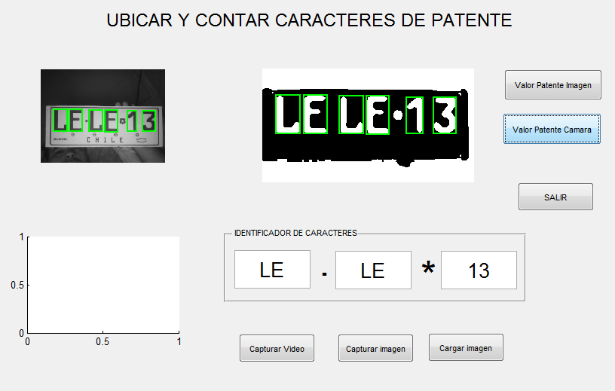
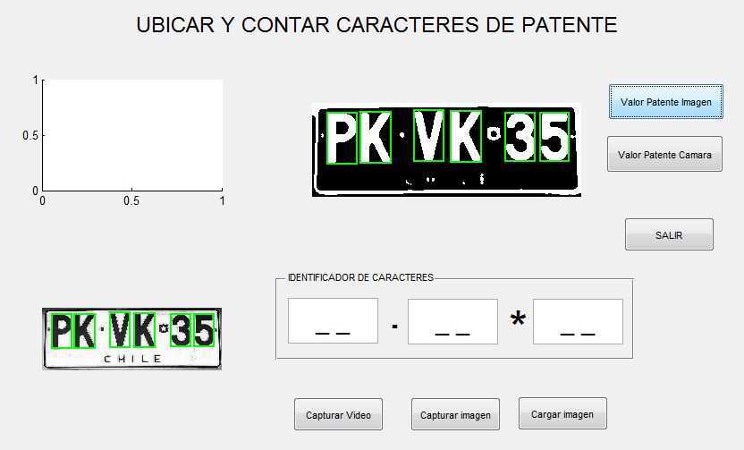
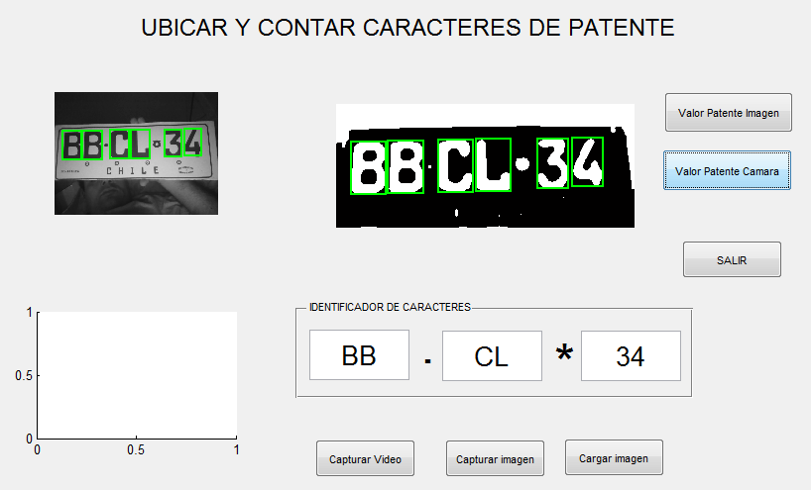
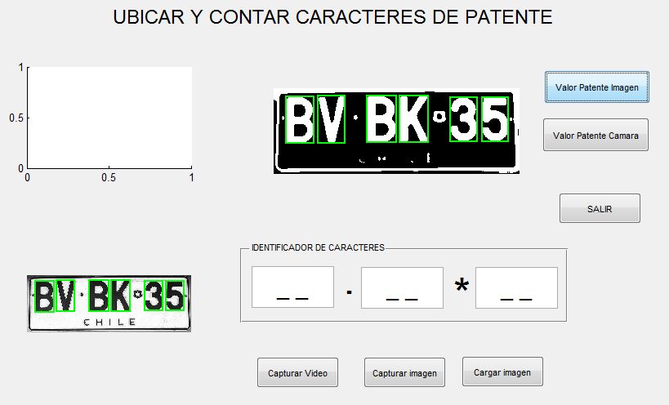
Pruebas

Slide 27
Conclusiones
La utilización de los elementos, definidos en MatLab, es una herramienta poderosa para simplificar los procedimientos a realizar cuando trabajamos con imágenes
Se debe eliminar estructuras y objetos irrelevantes al objetivo propuesto, para acelerar el análisis pero sin perder información relevante.

Slide 28
Bibliografía
[1] De la Escalera, Arturo. Visión Por computadora: Fundamentos y Métodos. Madrid: Prentice Hall (2001)
[2] Image Processing Toolbox™ User's Guide (2015). Mathworks

Slide 29
Universidad de Santiago de Chile Departamento de Ingeniería Eléctrica
Visión Artificial
Tarea N°3
“Reconocimiento de caracteres de placa patente ”
Nombre: Guillermo Echagüe Arriaza
Profesor: Ph.D. Renato Salinas Silva
23-09-2015

